Slide 1
KOMITMEN How to build?

Slide 2
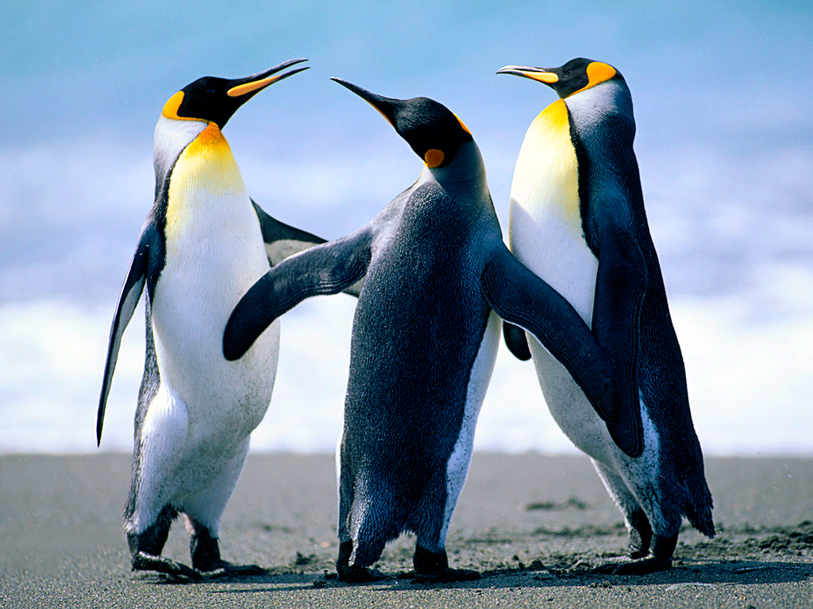
Dinamika Kelompok
konsep yang menggambarkan proses kelompok yang selalu bergerak, berkembang dan dapat menyesuaikan diri dengan keadaan yang selalu berubah-ubah

Slide 3
Tujuan DinKel
Membangkitkan kepekaan diri seorang anggota kelompok terhadap anggota kelompok lain, sehingga dapat menimbulkan rasa saling menghargai
Menimbulkan rasa solidaritas anggota sehingga dapat saling menghormati dan saling menghargai pendapat orang lain
Menciptakan komunikasi yang terbuka terhadap sesama anggota kelompok
Menimbulkan adanya i’tikad yang baik diantara sesama anggota kelompok.

Slide 4
Apa Komitmen?

Slide 6
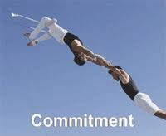
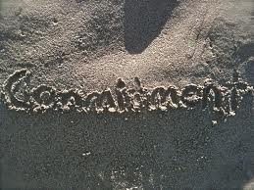

Slide 7
Definisi
Perjanjian (keterikatan) untuk melakukan sesuatu
Sikap kebulatan tekad yang dimiliki seseorang untuk mencapai tujuan, tanpa dipengaruhi oleh kondisi apapun

Slide 8
Menurut Fred Luthan (2005), komitmen organisasi didefinisikan sebagai :
keinginan kuat untuk tetap sebagai anggota organisasi tertentu;
keinginan untuk berusaha keras sesuai keinginan organisasi; dan
keyakinan tertentu, dan penerimaan nilai dan tujuan organisasi. Dengan kata lain, merupakan sikap yang merefleksikan loyalitas karyawan pada organisasi dan proses berkelanjutan di mana anggota organisasi mengekspresikan perhatiannya terhadap organisasi dan keberhasilan serta kemajuan yang berkelanjutan

